Slide 1
SSL 세미나
웹 프레임워크 디자인 패턴
Notes:
안녕하십니까 이번 세미나 발표를 맡게된 박 건웅입니다.
저번 시간에는 Vue.js 의 특징과 간단한 문법 및 사용법에 대해서 익혀보았습니다.
저번에 말씀드린 Vue의 특징에 대해서 알아보다보니 이 Vue.js를 만들 때 어떠한 디자인 패턴이 사용되었는지 대해 알게 되었습니다.
디자인 패턴이라는 개념도 생소하여 공부해보고 웹 프레임 워크에는 어떠한 디자인 패턴들이 자주 사용되는지 그리고 웹 구현에 있어서도 어떤 디자인 패턴이 자주 사용되는지를 공부해 보았습니다.

Slide 2
CONTENTS
1 디자인 패턴이란
2 MVC
3 MVP
4 MVVM
5 질의응답
Notes:
목차는 다음과 같습니다.

Slide 3
디자인 패턴이란
“바퀴를 다시 발명하지 마라(Don’t reinvent the wheel)”
Notes:
디자인 패턴에 대해 찾아보다 보니 이러한 말이 눈에 띄었습니다.
“바퀴를 다시 발명하지 마라”
이미 만들어져서 잘 되는 것을 처음부터 다시 만들 필요가 없다는 의미입니다.
이 말을 개발자적인 측면에서 본다면, 남이 잘 짜놓은 걸 잘 가져다 쓰는 것도 능력이다? 라고 개인적으로 생각합니다.

Slide 4

디자인 패턴이란
Notes:
개발자들이 소프트웨어를 구현하거나 설계하다보면 당연히 여러 문제들이 닥칠 수 있습니다.
그중에는 어떻게 보면 대다수의 유사하고 공통적일 수 있습니다.
이러한 공통된 문제들을 해결할 수 있는 훌륭한 해결책을 패턴이라고 합니다.
즉 “바퀴를 다시 발명하지 마라”는 이 말은 이미 훌륭한 해결책인 패턴이 있으니 설계하거나 구현할 때 막히면 참고를 하고 이를 활용해라 라는 것으로 보입니다.

Slide 5
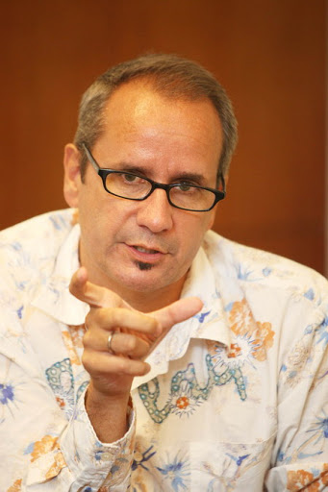
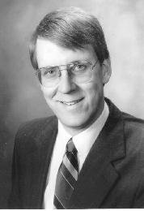
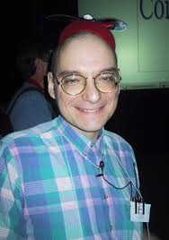

디자인 패턴이란
Erich Gamma
Ralph Johnson
John Vlissides
Richard Helm
Notes:
이러한 훌륭한 패턴들을 에릭 감마, 랄프 존슨, 존 블리시데스, 리차드 헬름라는 네 명의 위대한 개발자들이 체계화하여 정리한 것을 디자인 패턴이라고 합니다.
이 디자인 패턴은 개발자들 끼리 협업을 잘할 수 있도록 해주는 의사소통의 수단이 될 수 있고, 재사용을 통해 개발 시간을 단축시켜주는 유용한 도구가 될 수 있습니다.
또한 개발자들의 올바른 설계를 빨리 만들 수 있도록 도와주는 해결책이라고 보시면 됩니다.
따라서 이러한 디자인 패턴들을 알아두면 앞으로 개발자로서 무조건 도움이 될 거라고 보입니다.

Slide 6
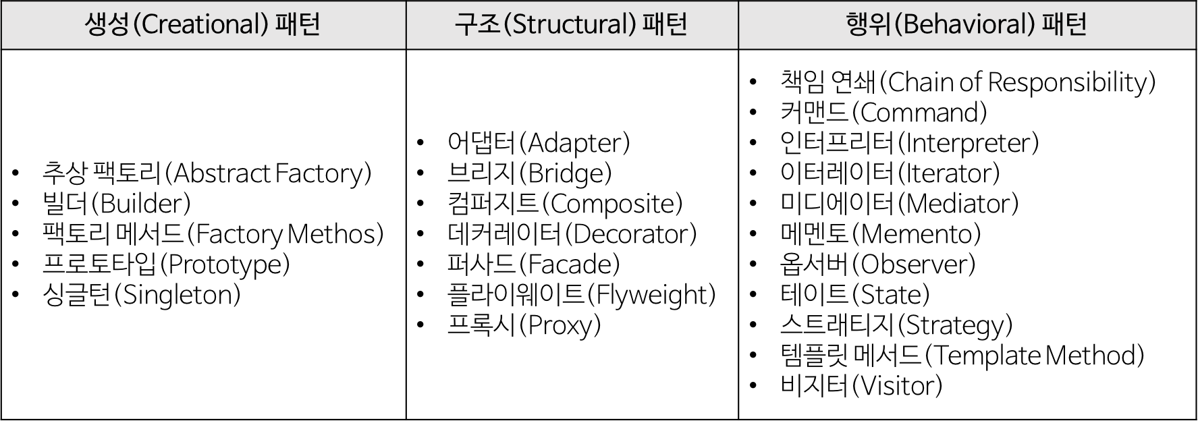
디자인 패턴이란
Notes:
디자인 패턴은 총 23가지로 정리되었고 각각 생성 패턴, 구조 패턴, 행위 패턴으로 분류되어있습니다.
이러한 모든 패턴들의 종류에 대해서 지금 알아보기보다는 나중에 기회가 된다면 따로 세미나 주제로 다뤄볼 예정입니다.
아무래도 디자인 패턴이라는 것이 코드를 작성하고 설계하는 데 있어서 상당히 중요한 부분이기 때문이죠.
간단하게라도 설명을 드리자면
생성 패턴은 객체 생성에 관련된 패턴으로 특정 객체가 생성될 때, 프로그램 구조에 최대한 영향을 끼치지 않도록 하는 것입니다.
구조 패턴은 클래스나 객체를 조합해서 더 큰 구조를 만드는 패턴으로
예를들어 서로 다른 인터페이스를 지닌 2개의 객체를 묶어 하나의 인터페이스를 제공하는 겁니다.
행위 패턴은 한 객체가 혼자 수행할 수 없는 작업을 여러 객체로 분배하는 데 있어 객체간 의존성의 최소화를 중점으로 두는 패턴입니다.

Slide 7
디자인 패턴이란
GoF
Design Pattern
Notes:
지금까지 설명드린 디자인 패턴을 GoF 디자인 패턴이라고도 부릅니다.
아까 말씀드린 네 명의 개발자들은 Gang of Four 이라고 불리었고 그의 약자인 G O F를 따 GoF 디자인 패턴이 된거죠
이 디자인 패턴은 발간된 후부터 현재까지 개발자들에게 큰 영향을 끼치고 있습니다.
디자인 패턴에 있는 기법들을 몇 가지 합성하여 만든 패턴을 합성 패턴이라고 하는데요.
저희는 지금부터 이 합성 패턴 중에서 웹 프레임워크 구현이나, 웹 개발에 영향을 끼친 MVC, MVP, MVVM 패턴들의 동작이나 특징 장단점에 대하여 알아보도록 하겠습니다.

Slide 8
MVC
M: Model
V: View
C: Controller
Notes:
우선 MVC 패턴입니다.
MVC 패턴은 Model View Controller 의 약자입니다.
하나의 프로젝트나 어플리케이션의 구성 요소를 이렇게 세 가지 역할로 구분한 패턴인데요.
Model 은 어플리케이션에서 사용되는 데이터와 그 데이터를 처리하는 부분으로 데이터베이스라고 생각하시면 됩니다.
View 는 말 그대로 사용자에게 보여지는 UI부분입니다.
Controller 는 사용자의 입력을 받고 처리하는 부분입니다.

Slide 9
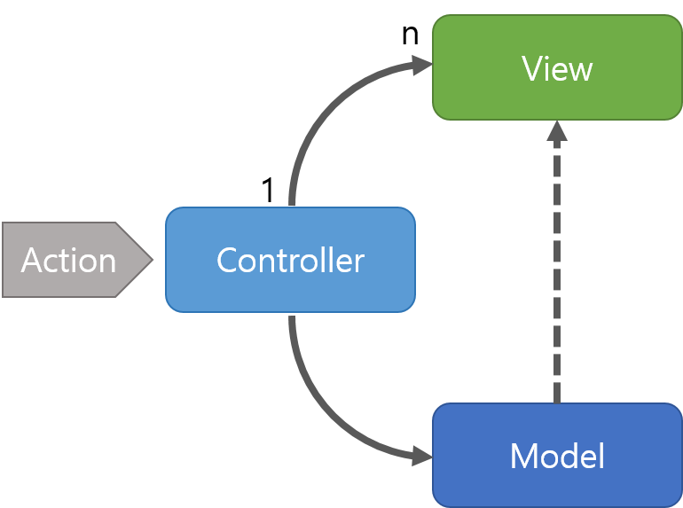
MVC
Notes:
MVC 패턴의 동작에 대해서 알아보도록 하겠습니다.
MVC 패턴은 우선 사용자 입력이 Controller로 전달됩니다.
Controller는 입력을 바탕으로 Model을 통해서 필요한 데이터를 업데이트 합니다.
그리고 그 결과에 따라 View를 선택합니다. 이 때 하나의 Controller는 여러 개의 View를 선택할 수 있기 때문에 1:n 구조입니다.
Controller는 업데이트 될 View를 선택만 할 뿐, 직접 업데이트하지는 않습니다.
따로 업데이트 하는 방법이 세 가지 존재하는데요
View가 직접 Model을 이용한 업데이트
Model에서 View로 Notify하여 업데이트
View가 Polling 하여 Model의 변화를 감지해서 업데이트를 합니다.
이를 간단한 웹 예시로 들어보면
사용자가 웹 사이트에 접속하면 Controller가 사용자 요청에 맞는 웹 페이지를 서비스하기 위해 Model을 건들고,
그럼 Model은 데이터베이스나 필요한 파일을 반환하면 Controller가 이에 적합한 View를 선택하게되고,
선택된 View가 세 가지 방법으로 업데이트가 되어 사용자에게 웹 페이지가 보여지게 됩니다.
이 패턴의 장점은 널리 사용되고 있는 패턴으로 가장 단순하다고 합니다.
하지만 View를 업데이트 하기 위해서는 아까 말씀드렸다 시피 모두 View와 Model 사이의 의존성이 생기게됩니다.
의존성은 어플리케이션이 커질수록 복잡해지고 유지보수가 어렵게 됩니다.

Slide 10
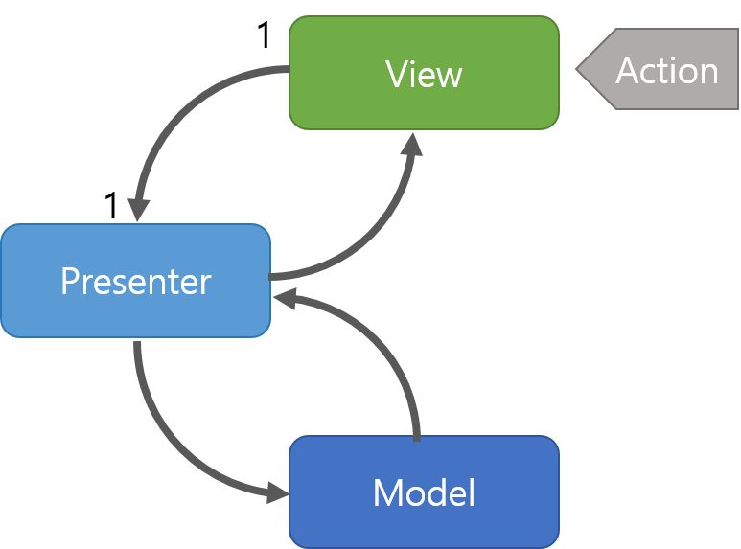
MVP
Notes:
이에 MVC 패턴에서 파생된 패턴으로 MVP 패턴이 존재합니다.
다른건 다 같고 Controller 대신 Presenter

Slide 11
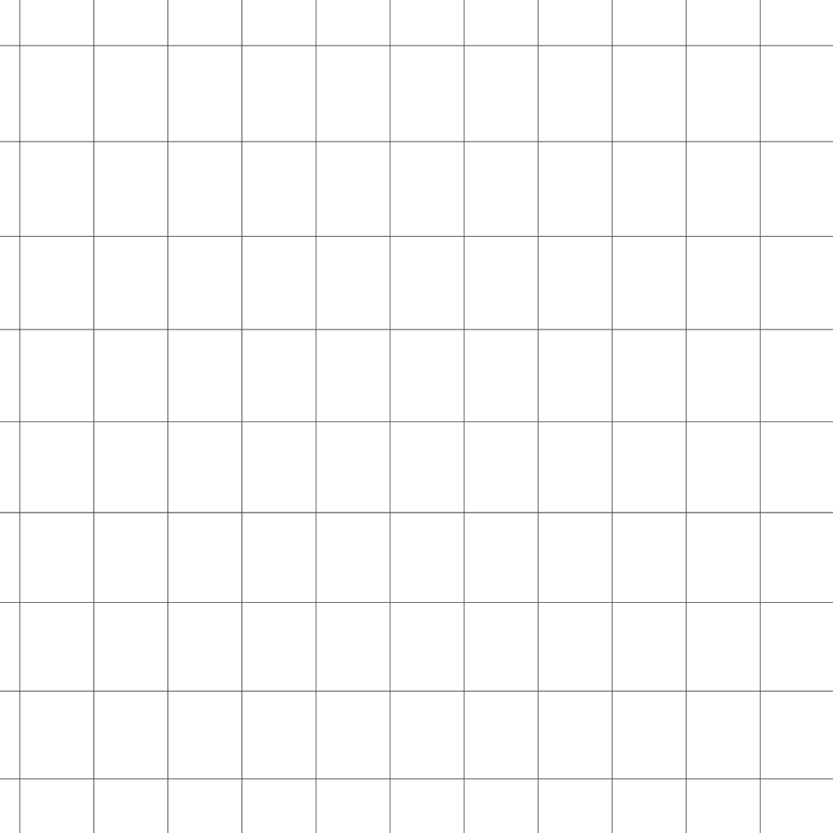
QnA

Slide 12
Thank you

